Slide 1
機器學習
HW03 － 心臟肌肉影像分割(模型推論)
教師
國立臺北科技大學資訊工程系

Slide 2
目錄
01
章節05

Slide 3
目錄
評分標準
作業說明
繳交資訊

Slide 4
評分標準
02
章節05

Slide 5
評分標準
Simple baseline (4pt)
Medium baseline (4pt)
Strong baseline (2pt)

Slide 6
作業說明
03
章節05

Slide 7
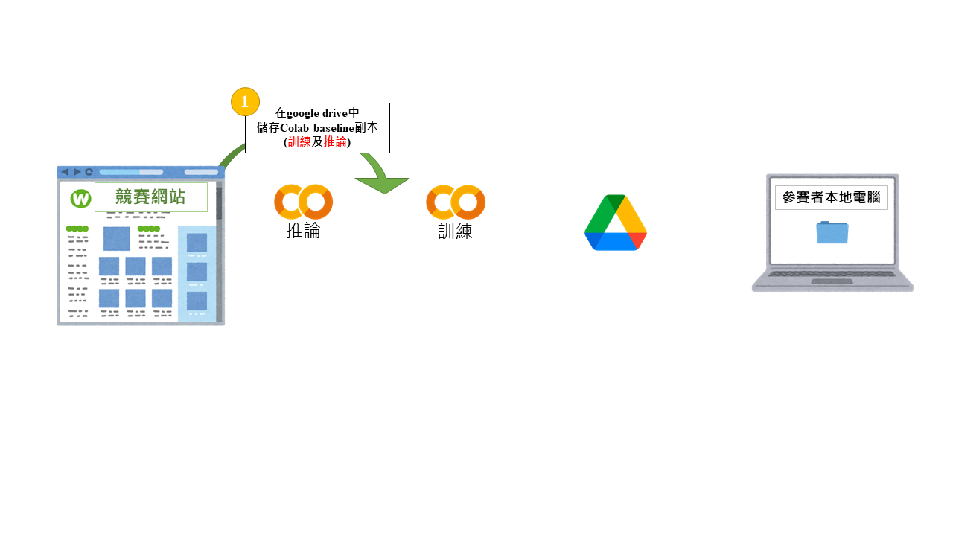
Simple baseline (4pt)
根據課程講義中範例程式碼Colab的超連結，前往訓練模型的colab。

Slide 8
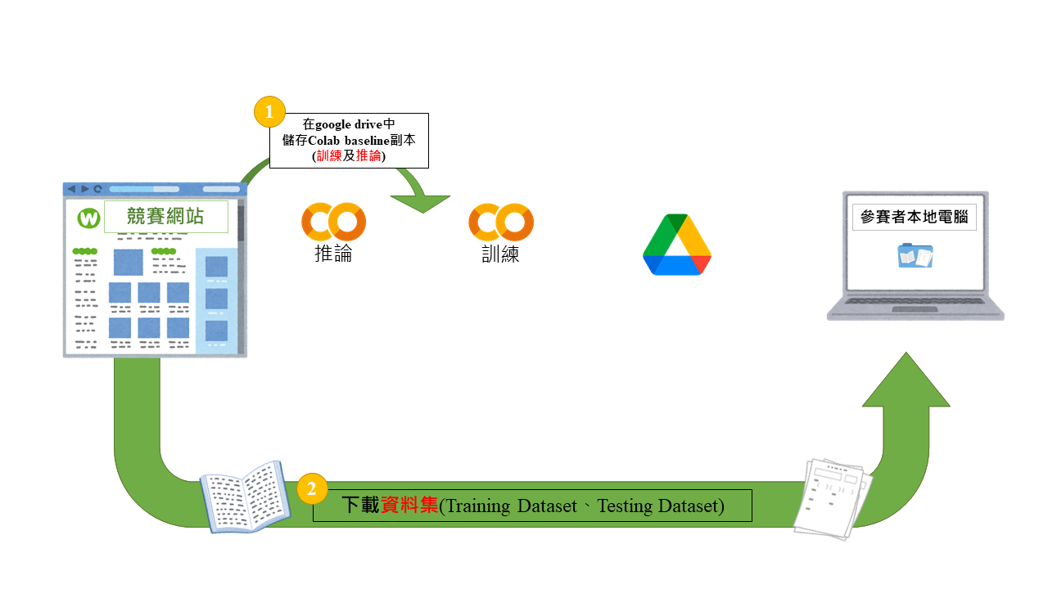
Simple baseline (4pt)
下載資料集(測試集)到本地端 local 電腦。

Slide 9
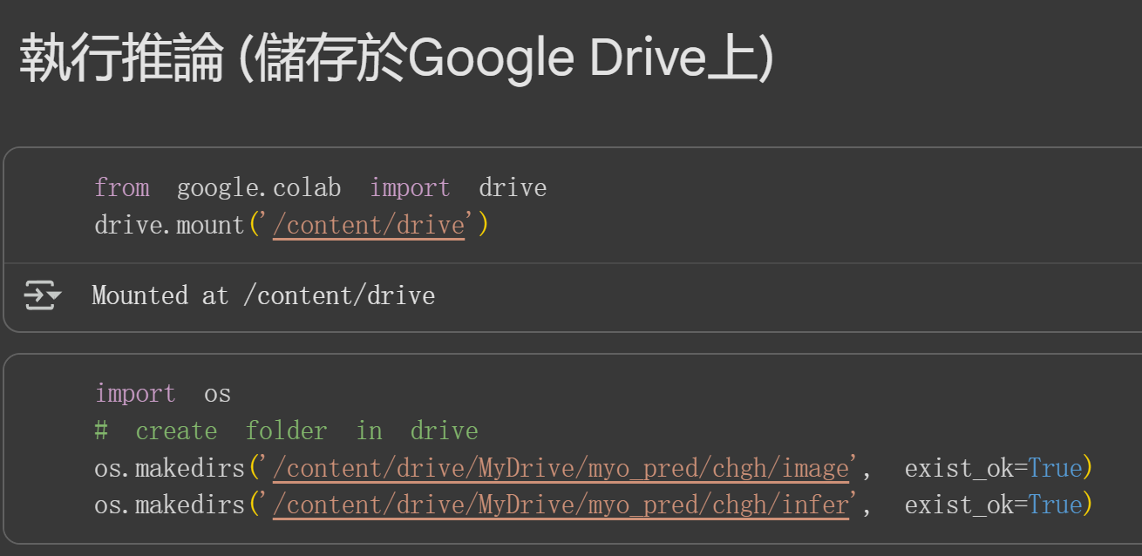
Simple baseline (4pt)
請先在推論程式碼內執行這兩段，在Google Drive產生出所需資料夾

Slide 10
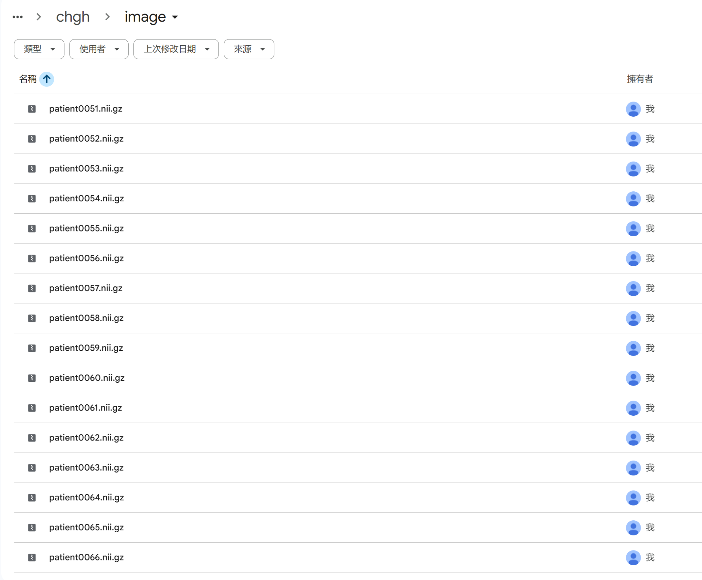
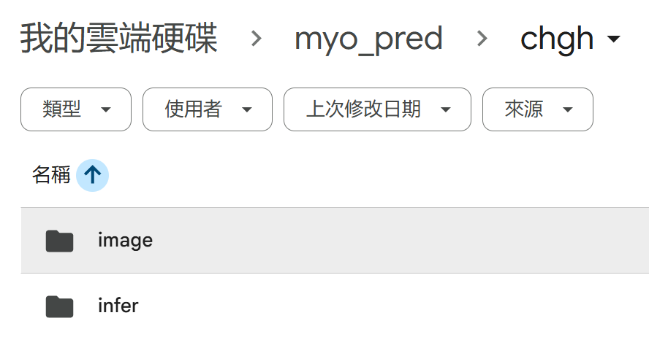
Simple baseline (4pt)
上傳資料集(測試集)到 Google Drive中的myo_pred/chgh/image內。

Slide 11
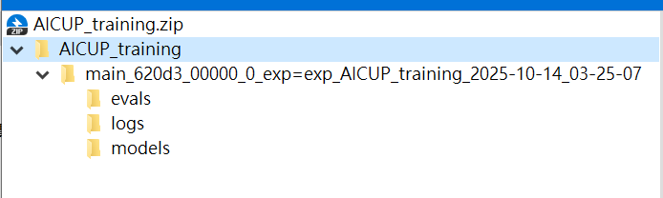
Simple baseline (4pt)
先注意權重檔(作業2 simple baseline 15筆)上傳到Google drive前，是否將資料夾調整成以下格式

Slide 12
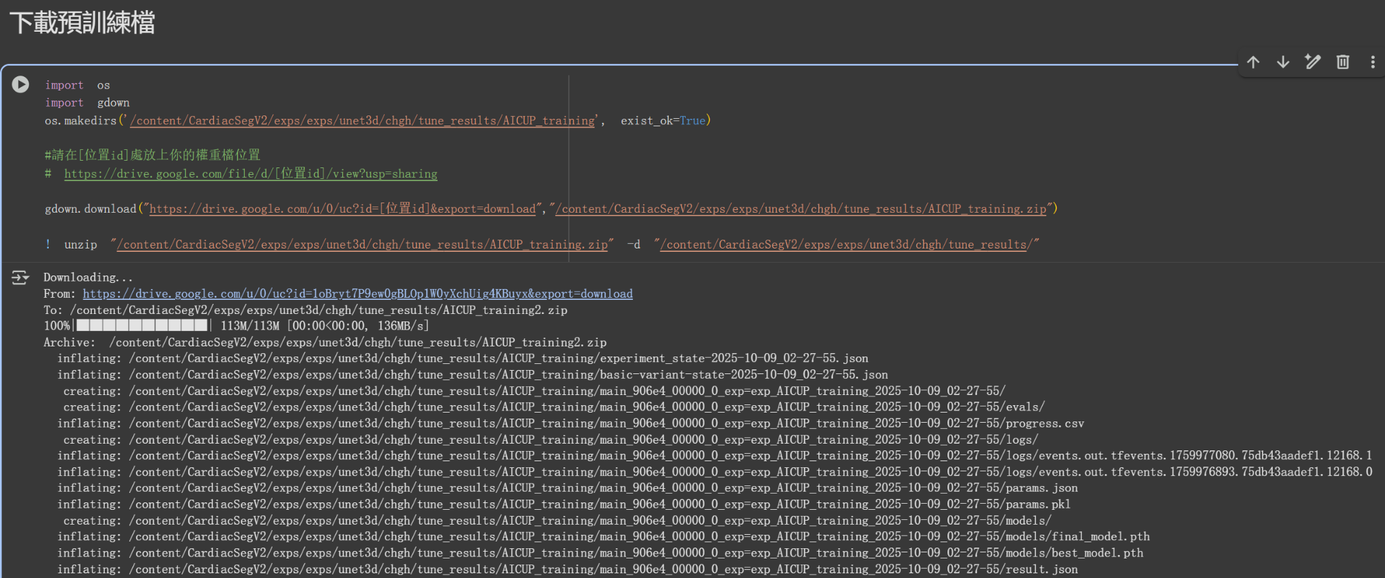
Simple baseline (4pt)
執行這段將權重檔上傳到推論的colab內

Slide 13
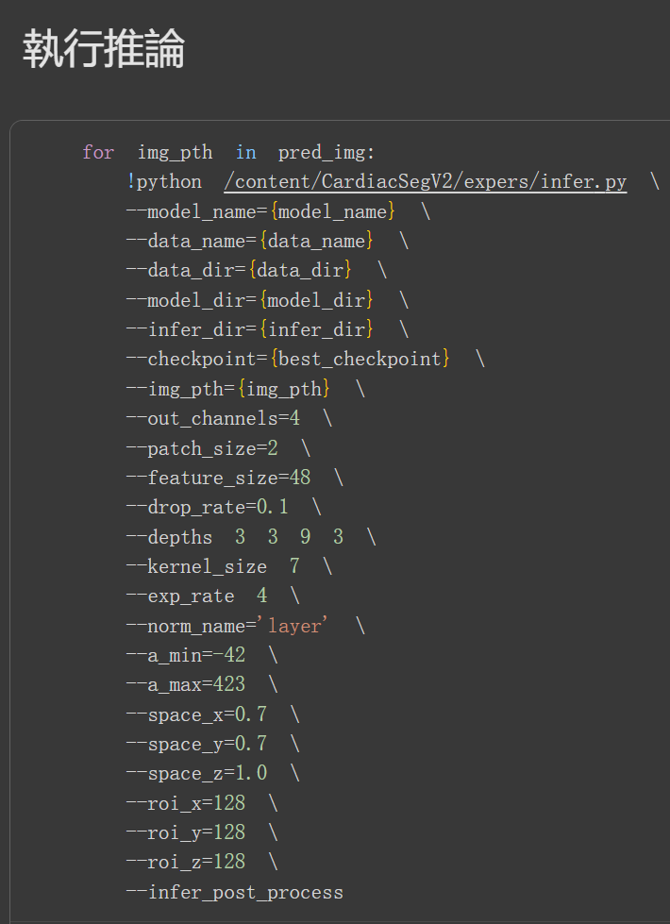
Simple baseline (4pt)
執行推論

Slide 14
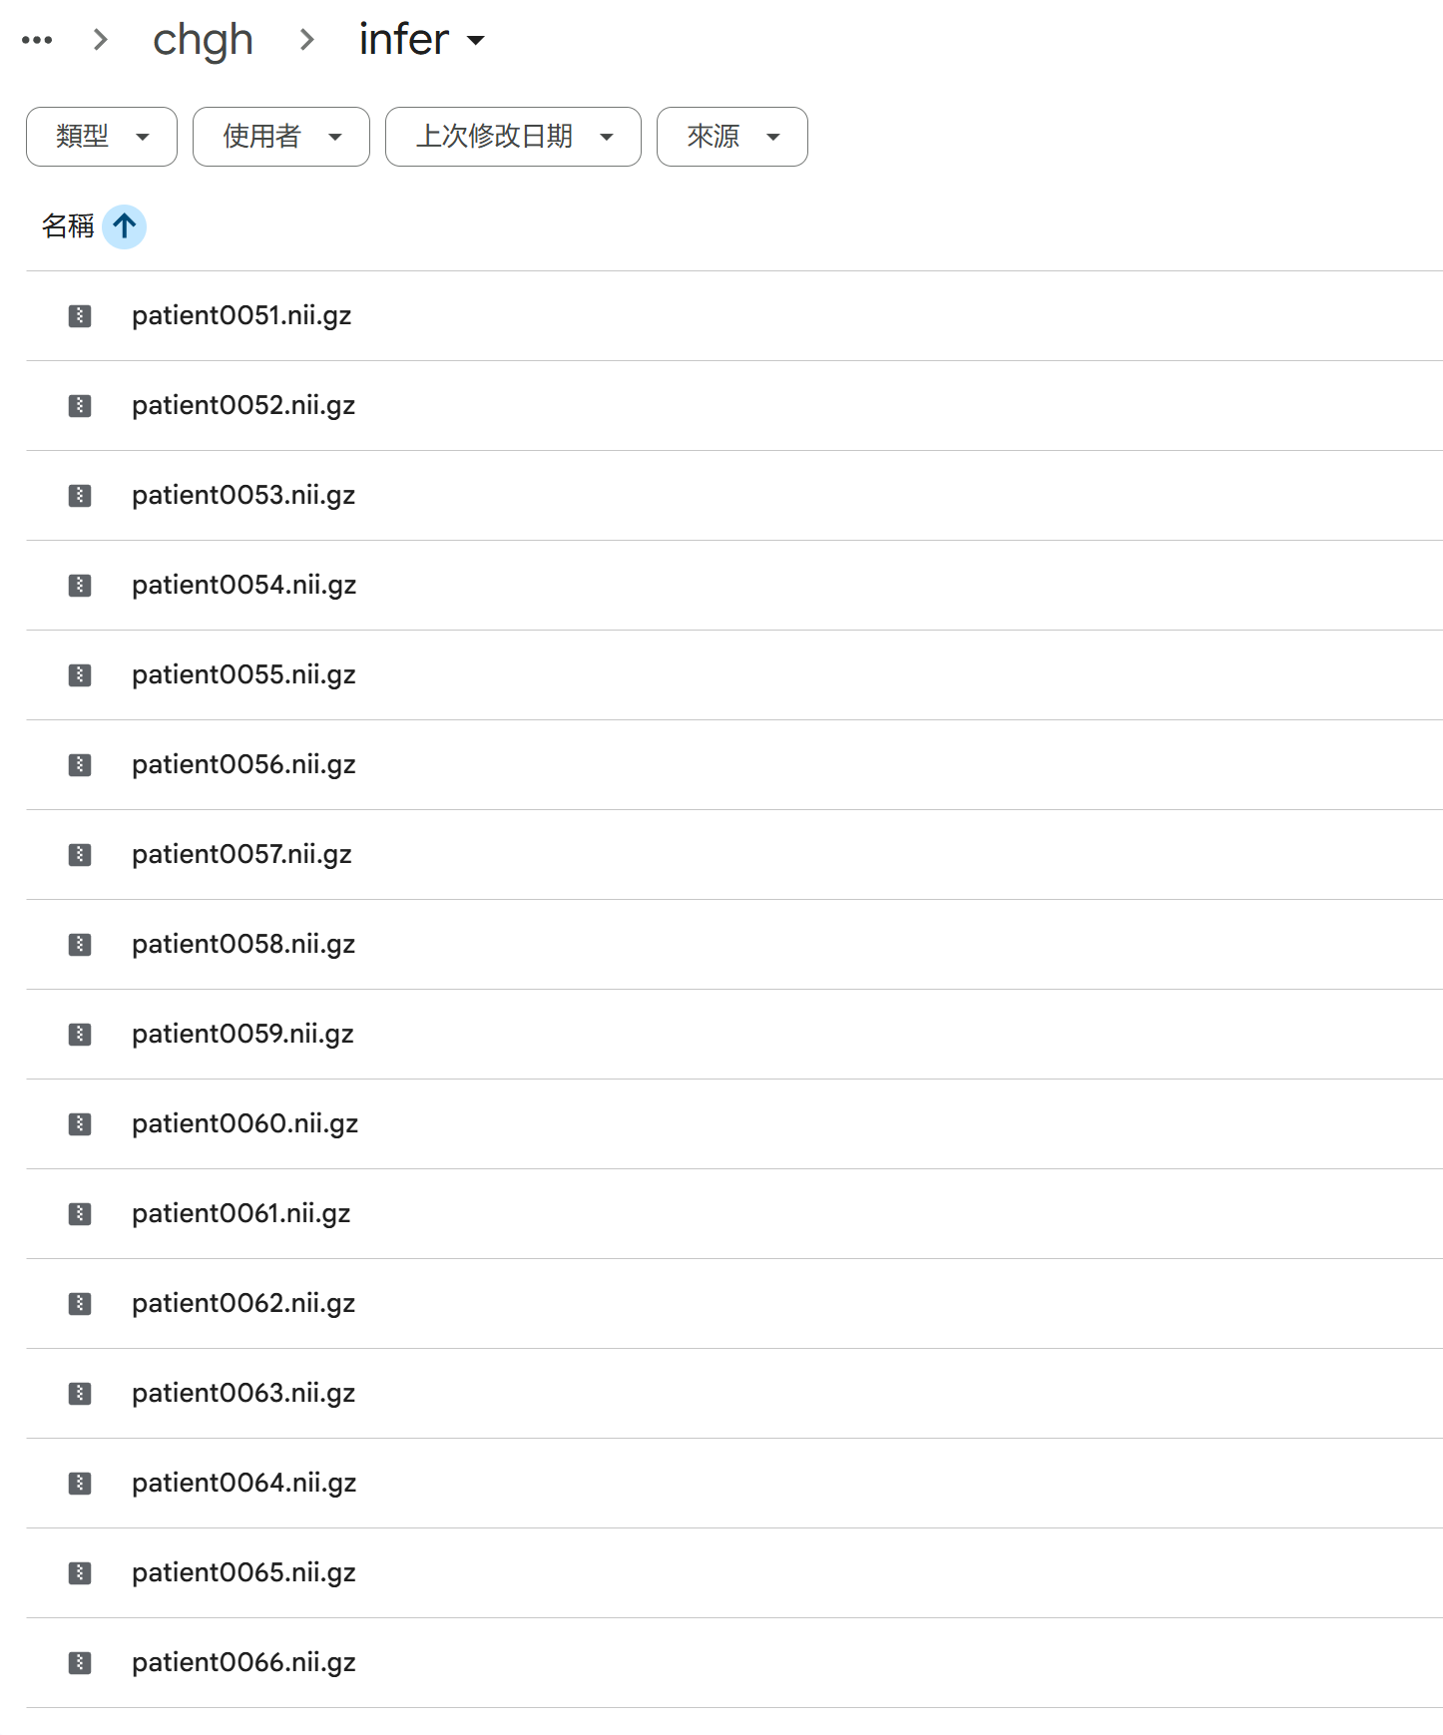
Simple baseline (4pt)
推論完的資料會出現在Google Drive內的myo_pred/chgh/infer內
請把50筆都下載並壓縮

Slide 15
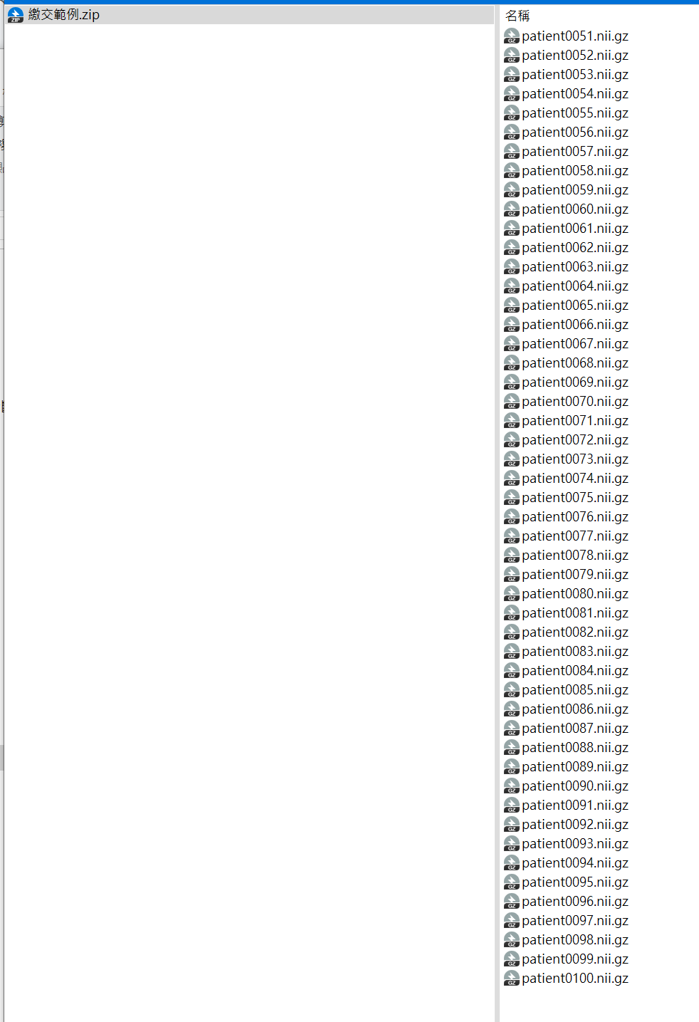
Simple baseline (4pt)
壓縮範例
注意不要有資料夾包住

Slide 16

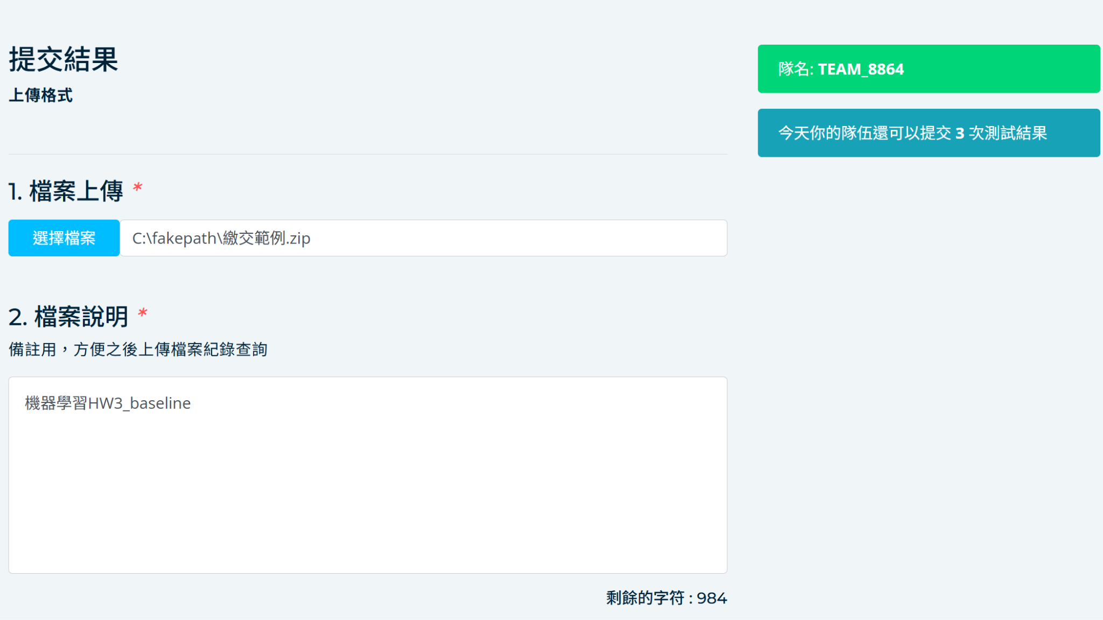
Simple baseline (4pt)
到競賽網站繳交50筆資料的zip檔
檔案說明請註明機器學習HW3_baseline

Slide 17
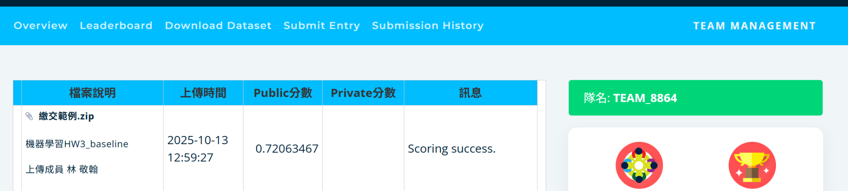
Simple baseline (4pt)
最後將成績截圖下來並放到作業網站上
截圖範例
截圖範圍內必須有姓名以及隊名
並顯示Public分數和Scoring success

Slide 18
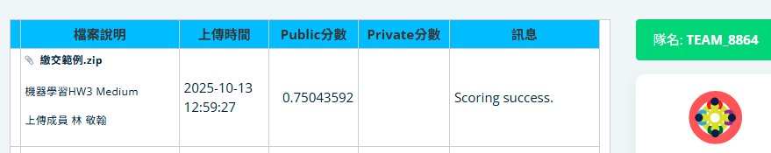
Medium baseline (4pt)
使用權重檔(作業2 Medium baseline 30筆)對50筆資料進行推論。
到競賽網站繳交50筆資料的zip檔
檔案說明請註明機器學習HW3 Medium

Slide 19
Strong baseline (2pt)
使用HW2 Strong Baseline訓練出來的權重檔對patient0051做推論。
並將推論出來的心臟資料，放入3D Slicer中進行展示，截圖並放到作品集網站中 (1pt)。
實作以下兩種心臟剖半方式並截圖，並放到作品集網站中(1pt)。
心臟任一角度剖半教學的影片連結: https://youtu.be/BHZlEt1hFWI
心臟剖半方法的教學影片: https://youtu.be/zdsUvsP0WQU

Slide 20
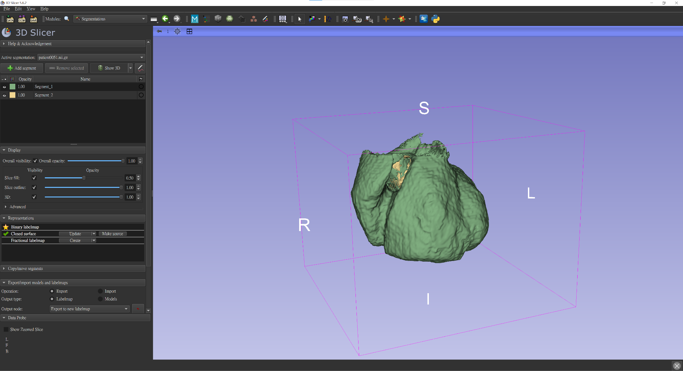
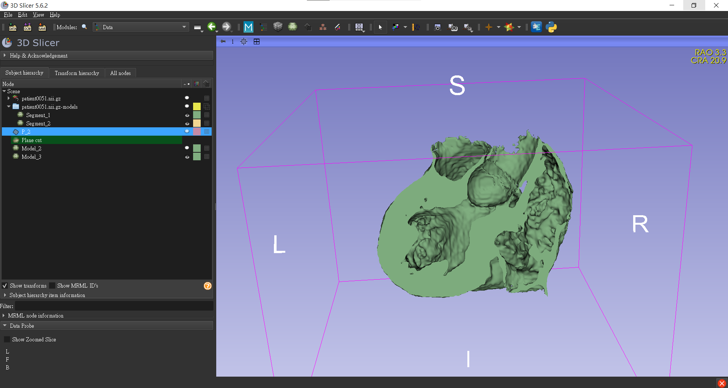
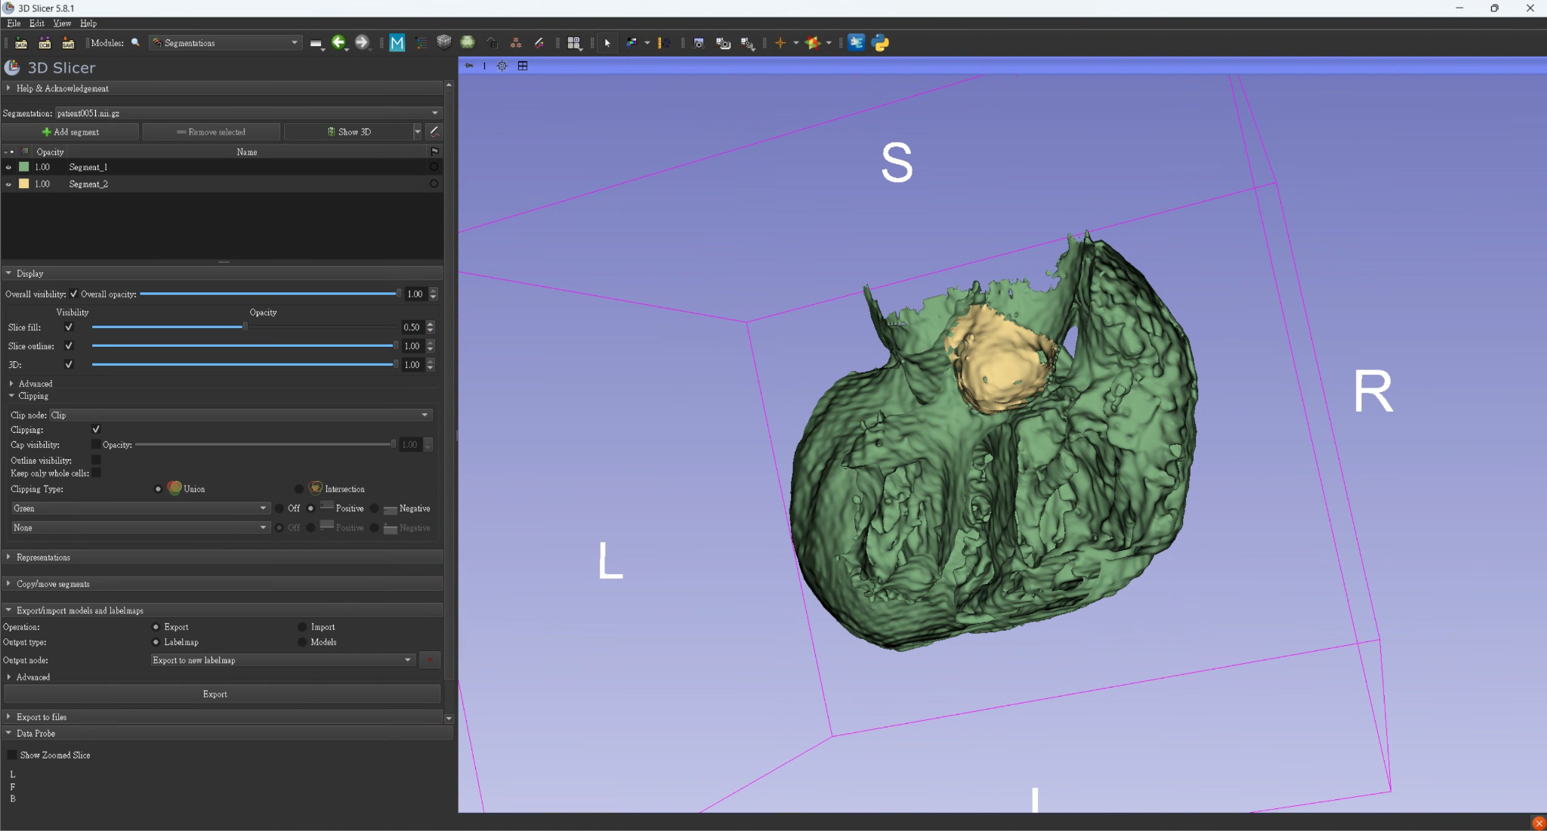
Strong baseline (2pt)
範例圖片如下
剖半 任一角度剖半
https://youtu.be/zdsUvsP0WQU https://youtu.be/BHZlEt1hFWI

Slide 21
繳交資訊
04
章節06

Slide 22
作業上傳
作業三作品集，請上傳至
https://github.com/你的帳號/ml2025f/tree/main/hw03
繳交範例，請見 https://golden-demise.github.io/ml2025f/hw03/index.html

Slide 23
Regulations
You should finish your homework on your own.
Do not share your codes with any living creatures.
Your HW will get 0 pt if you violate any of the above rules.
Professor & TAs preserve the rights to change the rules & grades.

Slide 24
助教聯絡資訊
05
章節07

Slide 25
助教聯絡資訊
TA Email
胡凱翔
t114598018@ntut.org.tw
Email 標題
請按照此格式(X為作業編號) : [-hw0X-學號]
例如：-hw01-114598001

